Slide 1
Использование цифровых технологий - важный вектор развития профпатологии и медицины труда
Всероссийская научно-практическая конференция
с международным участием
«Медицина труда: проблемы сохранения профессионального здоровья в России на рубеже первой и второй четверти ХХI века»
Потеряева Елена Леонидовна, д.м.н.., профессор, главный специалист-профпатолог СФО,
зав. кафедрой профпатологии НГМУ
Новикова Ирина Игоревна, д.м.н., профессор, директор Новосибирского НИИ гигиены
Смирнова Елена Леонидовна, д.м.н., доцент, профессор кафедры профпатологии НГМУ
г. Новосибирск, 2024

Slide 2
1. Национальный проект «Здравоохранение»
Федеральный проект «Создание единого цифрового контура в здравоохранении на основе единой государственной информационной системы в сфере здравоохранения (ЕГИСЗ)»
2. Указание Президента Российской Федерации от 01.06.2023 №ПР-1095
О переходе на единую медицинскую информационную систему до 01.12.2024г.ПРАВИТЕЛЬСТВО РОССИЙСКОЙ ФЕДЕРАЦИИ
3. Р А С П О Р Я Ж Е Н И Е от 16 октября 2023 г. № 2846-р
МОСКВА
Утвердить прилагаемый план реализации Стратегии социально-экономического развития Сибирского федерального округа до 2035 года (далее соответственно - Стратегия, план).
... Рекомендовать высшим исполнительным органам субъектов Российской Федерации и органам местного самоуправления руководствоваться положениями плана при разработке и реализации стратегий социально-экономического развития субъектов Российской Федерации и муниципальных образований и иных документов стратегического планирования.
Председатель Правительства Российской Федерации М.Мишустин

Slide 3
ПРАВИТЕЛЬСТВО РОССИЙСКОЙ ФЕДЕРАЦИИ
Р А С П О Р Я Ж Е Н И Е от 16 октября 2023 г. № 2846-р
МОСКВА
… Повышение качества жизни (мероприятия, направленные на достижение национальных целей развития Российской Федерации на период до 2030 года, определенных Указом Президента Российской Федерации от 21 июля 2020 г. № 474 "О национальных целях развития Российской Федерации на период до 2030 года" (далее - национальные цели развития): "Сохранение населения, здоровье и благополучие людей", "Комфортная и безопасная среда для жизни", "Возможности для самореализации и развития талантов")
… 2. Здравоохранение
… 5. Разработка и реализация единого плана по снижению смертности населения и достижению целевого показателя, характеризующего достижение национальной цели развития "Сохранение населения, здоровье и благополучие людей", в Сибирском федеральном округе (снижение смертности населения, увеличение ожидаемой продолжительности жизни, увеличение численности населения)
6. Подготовка предложений по дальнейшей реализации мероприятий по развитию санитарной авиации в Сибирском федеральном округе сокращение времени ожидания медицинской помощи, минимизация рисков ухудшения состояния пациента при транспортировке, сокращение смертности населения
7. Подготовка предложений по строительству, реконструкции и оснащению объектов здравоохранения повышение качества и доступности оказания медицинской помощи населению
8. Разработка и внедрение корпоративных программ укрепления здоровья; создание межведомственного совета по вопросам укрепления общественного здоровья (снижение смертности населения, в том числе в трудоспособном возрасте, увеличение ожидаемой продолжительности жизни)
9. Внедрение системы менеджмента качества в работу медицинских организаций для повышения эффективности оказания медицинской помощи населению и удовлетворенности населения доступностью и качеством оказания медицинской помощи (повышение доступности и качества оказания медицинской помощи, повышение удовлетворенности населения оказанием медицинской помощи, снижение смертности от основных причин)

Slide 4
Система контроля за состоянием
здоровья работающих в РФ
Система предварительных и периодических медицинских осмотров (приказ МЗ РФ №29н)
Профилактический медицинский осмотр и диспансеризация определенных групп взрослого населения (приказы МЗ РФ №№ 404н, 515н)
Медицинское обследование в центрах здоровья (приказ МЗ РФ № 597)
Выявление заболеваний
Выявление факторов риска заболеваний
Выявление профессиональных заболеваний
определение дальнейшей тактики ведения (направление на амбулаторное или стационарное лечение, ВМП, оформление паспорта здоровья)
Диспансерное наблюдение
(в медицинской организации, центре здоровья, в центре профпатологии), оздоровление, реабилитация
Оздоровление условий труда, охрана труда, техника безопасности, борьба с вредными привычками, оздоровление сотрудников (профилактории, санатории)
Лечебно-профилактические мероприятия

Slide 5
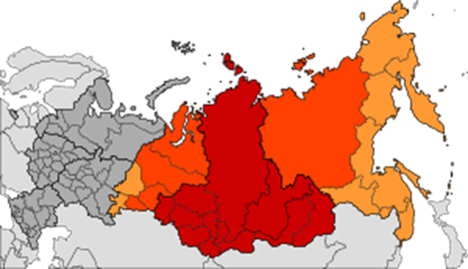
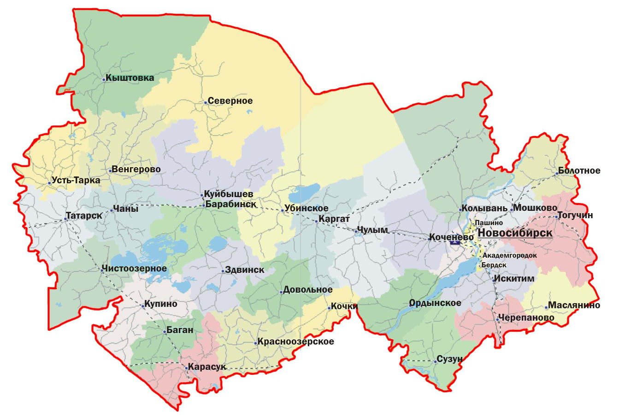
Сибирский федеральный округ имеет в своем составе 10 субъектов РФ (численность населения –17,2 млн. человек, или 11,7% населения РФ) территория – 4 361 757 кв.км, или 25,5% территории РФ) Административный центр округа — город Новосибирск (численность городского населения – 1,62 млн)

Slide 6
Центры профпатологии созданы в 8
из 10 субъектов СФО
Не имеют Центров профпатологии 2 субъекта СФО:
Республика Алтай
Республика Тыва
В Кемеровской области – 3 Центра
профпатологии

Slide 7
Основные направления работы центров профпатологии
Проведение предварительных и периодических медицинских осмотров работников в соответствии с Приказом 29н МЗ РФ от 28.01.2021 г
Экспертиза профессиональной пригодности работников, экспертиза связи заболеваний с профессией
Проведение экспертизы по результатам периодических медицинских осмотров, выполненных другими лечебными учреждениями или из других регионов
Качественное материально-техническое оснащение в соответствии с действующим законодательством.
Соблюдение объёмов медицинских осмотров, утверждённых приказом № 29н МЗ РФ.
Формирование качественных заключений по результатам периодических и предварительных медицинских осмотров, профилактика диагностика и лечение профессиональных заболеваний, реабилитация.
Notes:
За прошедший 23 год наш отдел проделал колоссальную работу в плане, усовершенствования информационной инфраструктуры нашего института, разработки и доработки программных средств, подготовки первичных данных для их последующего анализа, патентно-регистрационной деятельности, а так же в технической поддержки пользователей.

Slide 8
Субъект РФ | ЦПП | Руководитель ЦПП | Главный профпатолог субъекта
Новосибирская область (2 кафедры НГМУ, диссертационный совет) | Новосибирский НИИ гигиены Роспотребнадзора, ГБУЗ НСО ГКБ№2 | Потеряева Елена Леонидовна | Шпагина Любовь Анатольевна
Омская область (кафедра ОмГМУ) | БУЗ «Медсанчасть№7 | Пашин Владимир Викторович | Плотникова Ольга Владимировна
Алтайский край (кафедра АлтГМУ) | КГБУЗ «Краевая клиническая больница» | Турчинова Алла Владимировна | Турчинова Алла Владимировна
Красноярский край (кафедра КрасГМУ) | КГБУЗ «Краевая клиническая больница» | Захаринская Ольга Николаевна | Захаринская Ольга Николаевна
Иркутская область (Ангарск, Иркутск) (кафедра ИркГМУ, диссертационный совет) | ФГБУН «Восточно-Сибирский институт медико-экологических исследований РАН» | Кодинец Ирина Николаевна Мамонова Татьяна Александровна | Лахман Олег Леонидович
Республика Хакасия | ГБУЗ «Республиканская клиническая больница» | Погорельченко Наталья Владимировна | Погорельченко Наталья Владимировна
Кемеровская область (кафедра КемГМУ) | 3 Центра профпатологии, Институт профпатологии | г. Кемерово -1, г. Новокузнецк - 1, г. Ленинск – Кузнецкий - 1 | Часовских Елена Владимировна
Томская область | ОГАУЗ «Томская областная клиническая больница» | Якунина Елена Валерьевна | Якунина Елена Валерьевна
Республика Тыва |  |  | Ондар Чейнеш Васильевна

Slide 9
Профессиональные заболевания, СФО, 2022 г.
Субъект РФ | Установлено в 2022 впервые | Коечный фонд (круглосуточный стационар) | Всего по данным регистра хронич. профзаболеваний
Новосибирская область | 62 | 60/0 коек | 2 202
Омская область | 8 | 30/0 коек | 3 517
Алтайский край | 110 | 20/0 коек | 1 690
Красноярский край | 162 | 30/0 коек | 3 893
Иркутская область | 352 | 100/16 коек | 2 747
Республика Хакасия | 55 | 7 коек | 337
Кемеровская область | 566 | 159/32 коек | 27 273
Томская область | 28 | 8/0 коек | 1 022
Итого | 1 343 | 414/48 коек | 44 883

Slide 10
Структура «накопленной» профессиональной патологии в зависимости от воздействующего вредного производственного фактора (СФО, 2022г)

Slide 11
Центры профпатологии СФО, ПМО, 2022г.
Субъект РФ | Подлежало | Осмотрено | ЦПП | % охвата ПМО в субъекте
Новосибирская область | 198 243 | 195 052 | 6 100 | 98,4
Омская область | 109 561 | 108 374 | 1 103 | 98,8
Алтайский край | 66 463 | 64 034 | 1 067 | 96,3
Красноярский край | 318 428 | 290 693 | 20 897 | 91,3
Иркутская область | 159 783 | 165 817 | 4 476 | 96,6
Республика Хакасия | 49 315 | 47 836 | 983 | 97,0
Кемеровская область | 267 573 | 259 846 | 20 879 | 97,1
Томская область | 86 199 | 73 830 | 1 099 | 86,0
Итого: | 1 255 565 | 1 205 482 | 56 604 | 96,0

Slide 12
Центры профпатологии СФО и контроль ПМО
Важными аспектами работы Центров профессиональной патологии СФО по профилактике профессиональной заболеваемости и несчастных случаев на производстве являются:
-Консультативно-методическая, организационная и контрольная работа в сфере медицинских осмотров, информатизация;
Координация деятельности медицинских организаций СФО в сфере ПМО, отчетность.
-Центры профпатологии СФО активно проводят совместную работу с территориальными органами Роспотребнадзора, Росздравнадзора, Государственной инспекции труда по предупреждению нарушений порядка проведения медицинских осмотров как со стороны работодателей, так и со стороны медицинских организаций.
Осуществляется активное взаимодействие с Бюро МСЭ и Социальным Фондом в субъектах СФО.
- Сотрудники Центров и службы профпатологии СФО активно участвуют в разработке научно-практических и методических материалов (Руководство по профпатологии, 2023г., Клинические рекомендации и др.)

Slide 13
Использование информационных систем в ЦПП СФО.
Омский областной Центр профпатологии
Красноярский краевой Центр профпатологии
Иркутский областной Центр профпатологии
Томский областной Центр профпатологии
Алтайский краевой Центр профпатологии
Центры профпатологии Кузбасса (Кемеровской области)
Новосибирский областной Центр профпатологии

Slide 14
Программа «Медицинские осмотры работающих во вредных и опасных условиях труда» (Красноярск)
Государственная регистрация программ для ЭВМ в Федеральной службе по интеллектуальной собственности
www.medexam.ru

Slide 15
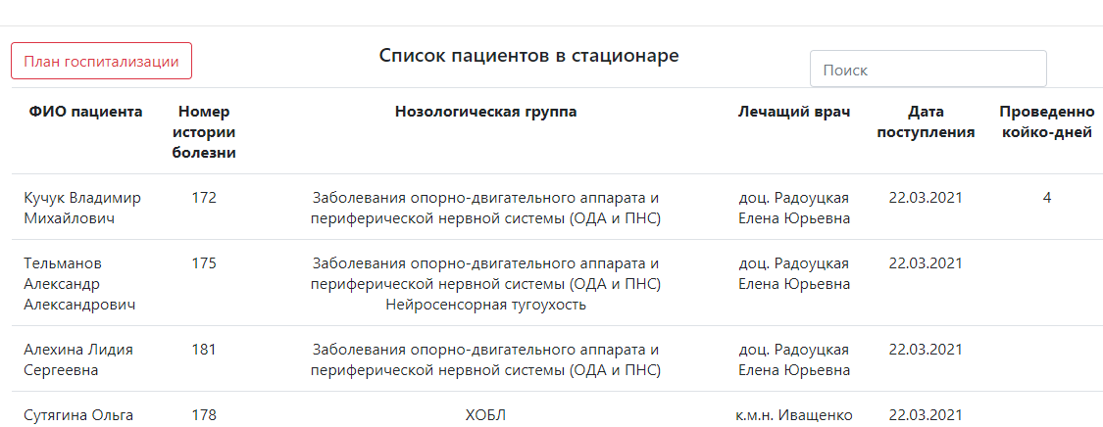
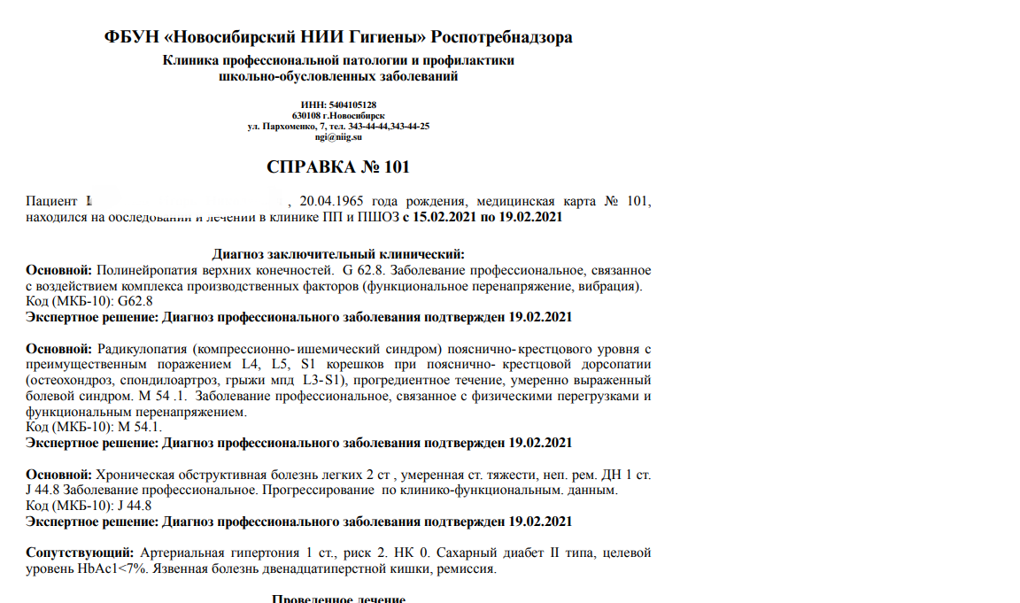
База пациентов, сформированная в клинике профзаболеваний
Новосибирского НИИ гигиены
Программа «Медик» позволяет вводить и обрабатывать следующую информацию:
Введение и анализ результатов объективного осмотра врачей-специалистов;
Введение и анализ результатов функциональных и инструментальных исследований;
Введение и анализ результатов лабораторных анализов пациентов;
Формирование результирующих документов;
Ведение амбулаторных карт и историй болезни в электронном виде.
Программа «Медик»
(поликлиника, ПМО, стационар)

Slide 16
Разработка и внедрение информационных систем в Центрах профпатологии решают следующие задачи:
Улучшение качества медицинских услуг
Увеличение эффективности работы медицинского персонала
Оптимизация затрат на обеспечение лечебного процесса
Улучшение эффективности работы лечебно-профилактического учреждения
Повышение удовлетворённости пациентов и врачей
Автоматизация сбора и подготовки обязательной отчётности
Notes:
За прошедший 23 год наш отдел проделал колоссальную работу в плане, усовершенствования информационной инфраструктуры нашего института, разработки и доработки программных средств, подготовки первичных данных для их последующего анализа, патентно-регистрационной деятельности, а так же в технической поддержки пользователей.

Slide 17
Разработка и внедрение информационных систем в Центрах профпатологии решают следующие задачи:
Управление данными пациентов: регистрация, хранение медицинских карт, учёт результатов исследований и назначений
Организация рабочего процесса: планирование приёмов, распределение нагрузки между врачами, контроль сроков выполнения назначений
Финансовая деятельность: учёт доходов и расходов, формирование счетов и отчётов, контроль оплаты услуг
Коммуникация с пациентами: информирование о расписании, обратная связь
Внутренняя коммуникация: обмен информацией между сотрудниками, координация работы подразделений, анализ статистики
Notes:
За прошедший 23 год наш отдел проделал колоссальную работу в плане, усовершенствования информационной инфраструктуры нашего института, разработки и доработки программных средств, подготовки первичных данных для их последующего анализа, патентно-регистрационной деятельности, а так же в технической поддержки пользователей.

Slide 18
Информационная система для работы с пациентами Медик-2 (Новосибирский НИИ гигиены)

Slide 19
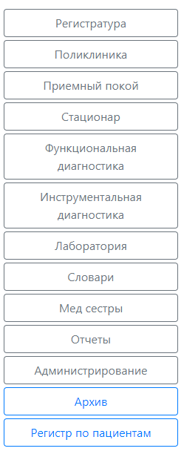
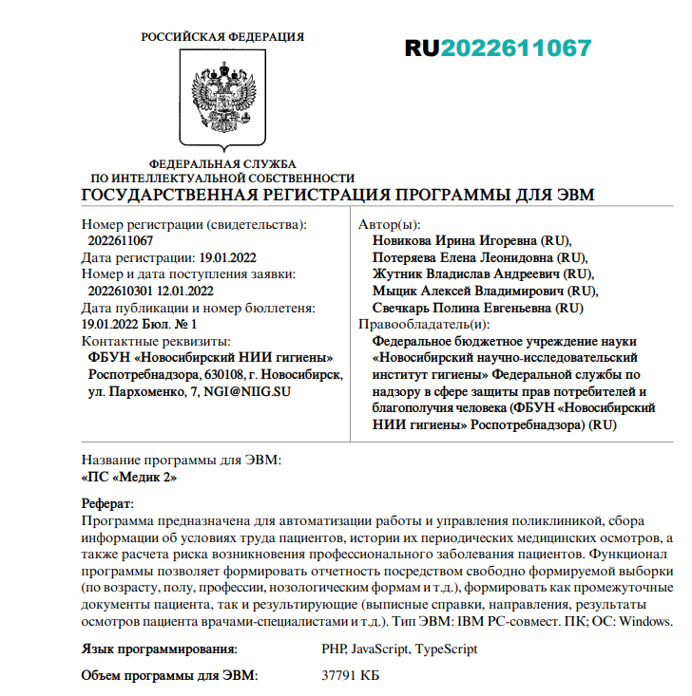
Информационная система - Медик-2
Разделы ПС
МИС «Медик-2» предназначена для автоматизации работы и управления поликлиникой, сбора информации о месте работы пациентов (связанных с производственными вредными факторами), истории их периодических медицинских осмотров, а также расчета риска возникновения профессионального заболевания у пациента.
Разделы МИС «Медик-2»:
АРМ «Регистратура»
АРМ «Поликлиника»
АРМ «Приемный покой»
АРМ «Стационар»
АРМ «Функциональные и лабораторные диагностики и обследования»
АРМ «Отчетность»
Notes:
За прошедший 23 год наш отдел проделал колоссальную работу в плане, усовершенствования информационной инфраструктуры нашего института, разработки и доработки программных средств, подготовки первичных данных для их последующего анализа, патентно-регистрационной деятельности, а так же в технической поддержки пользователей.

Slide 20
Информационная система - Медик-2
МИС «Медик-2» обеспечивает АРМ (автоматизированные рабочие место) врачей-специалистов, ведение учетных данных пациентов, а также их амбулаторные карты, истории болезни в электронном виде, введение результатов лабораторных и функциональных исследований, единую базу информации, позволяющая исключить возможность дублирования документов. МИС позволяет формировать отчетность по средствам свободно формируемой выборки (по возрасту, полу, профессии, нозологическим формам и т.д.), обеспечивает проверку на полноту заполнения информации по пациенту, формировать как промежуточные документы пациента, так и результирующие (выписные справки, направления, результаты осмотров пациента врачами-специалистами и.т.д). МИС «Медик-2» предусматривает работу в режиме единого информационного поля между отделениями клиники.
Notes:
За прошедший 23 год наш отдел проделал колоссальную работу в плане, усовершенствования информационной инфраструктуры нашего института, разработки и доработки программных средств, подготовки первичных данных для их последующего анализа, патентно-регистрационной деятельности, а так же в технической поддержки пользователей.

Slide 21
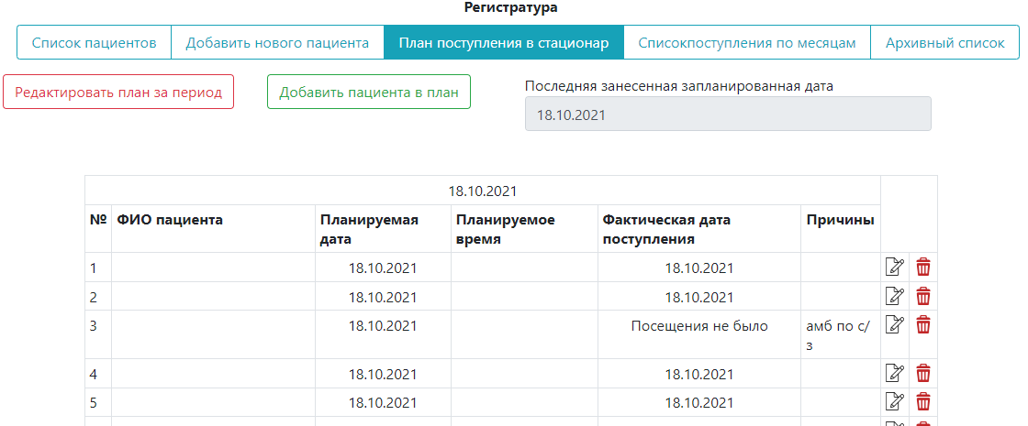
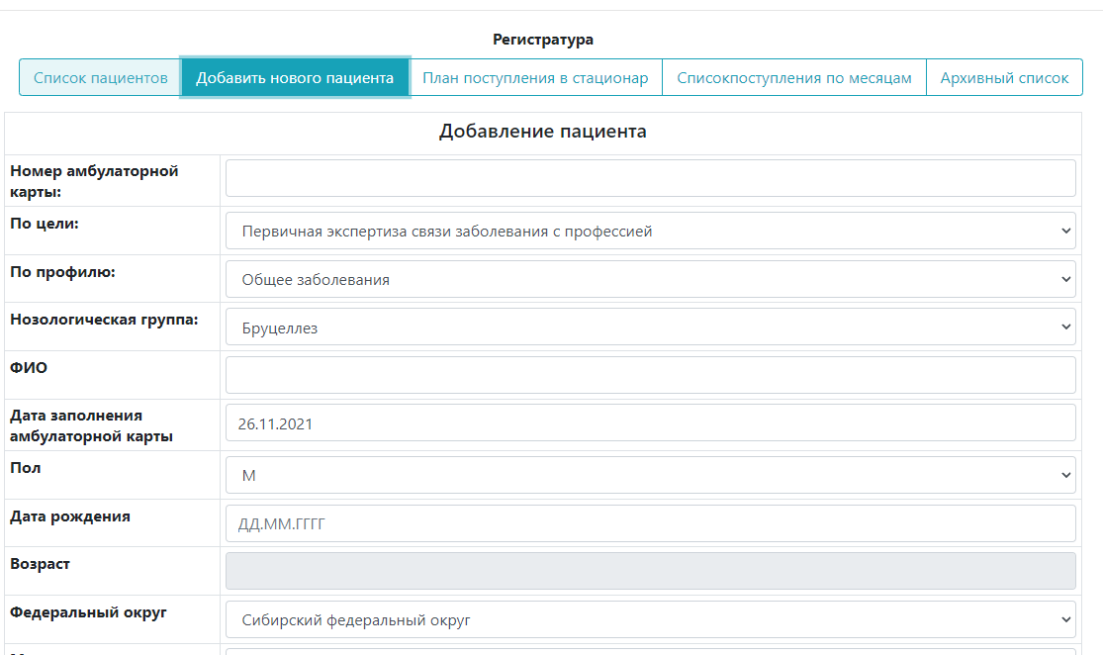
Модуль «Регистратура»
АРМ «Регистратура» предназначен для:
ведения медицинских карт пациентов
возможности вывода списков пациентов, которые находятся как в поликлинике, так и в архиве
добавления, удаления, изменения информации о пациенте
формирования плана поступления пациентов в стационар
Notes:
За прошедший 23 год наш отдел проделал колоссальную работу в плане, усовершенствования информационной инфраструктуры нашего института, разработки и доработки программных средств, подготовки первичных данных для их последующего анализа, патентно-регистрационной деятельности, а так же в технической поддержки пользователей.

Slide 22
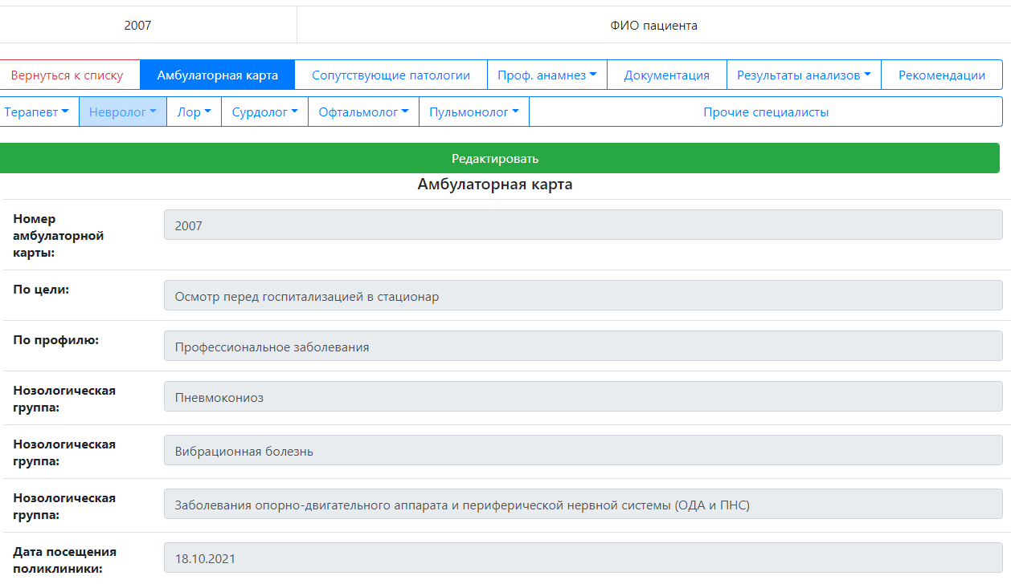
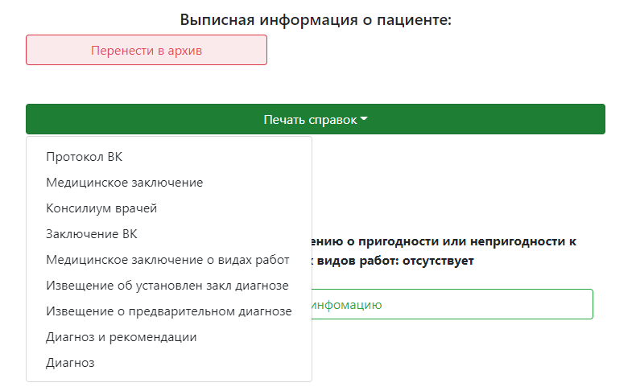
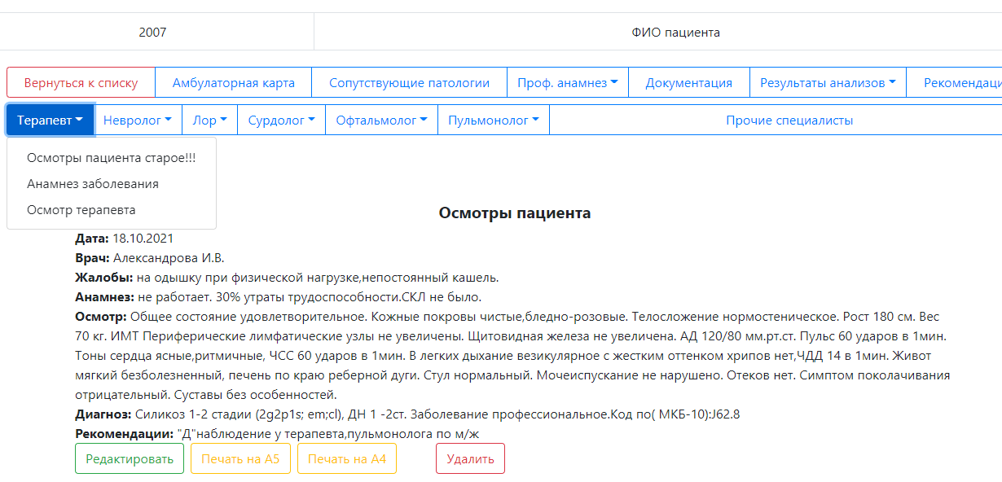
Модуль «Поликлиника»
АРМ «Поликлиника» предназначен для:
ведения учета осмотров врачами-специалистами (вкладка «Специалисты»)
добавления, удаления, изменения информации о пациенте (вкладка «Амбулаторная карта»)
просмотр, добавление, удаление, изменения документации о пациенте (вкладка «Документация»)
просмотр внесенных лабораторных и диагностических исследований (вкладка «Результаты анализов»)
Notes:
За прошедший 23 год наш отдел проделал колоссальную работу в плане, усовершенствования информационной инфраструктуры нашего института, разработки и доработки программных средств, подготовки первичных данных для их последующего анализа, патентно-регистрационной деятельности, а так же в технической поддержки пользователей.

Slide 23
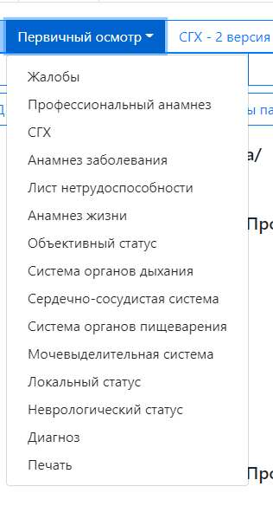
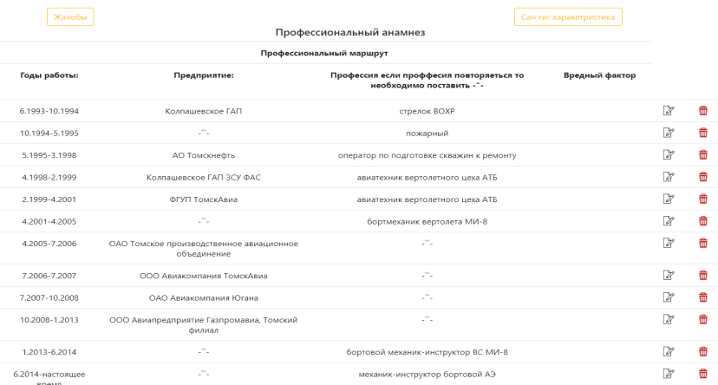
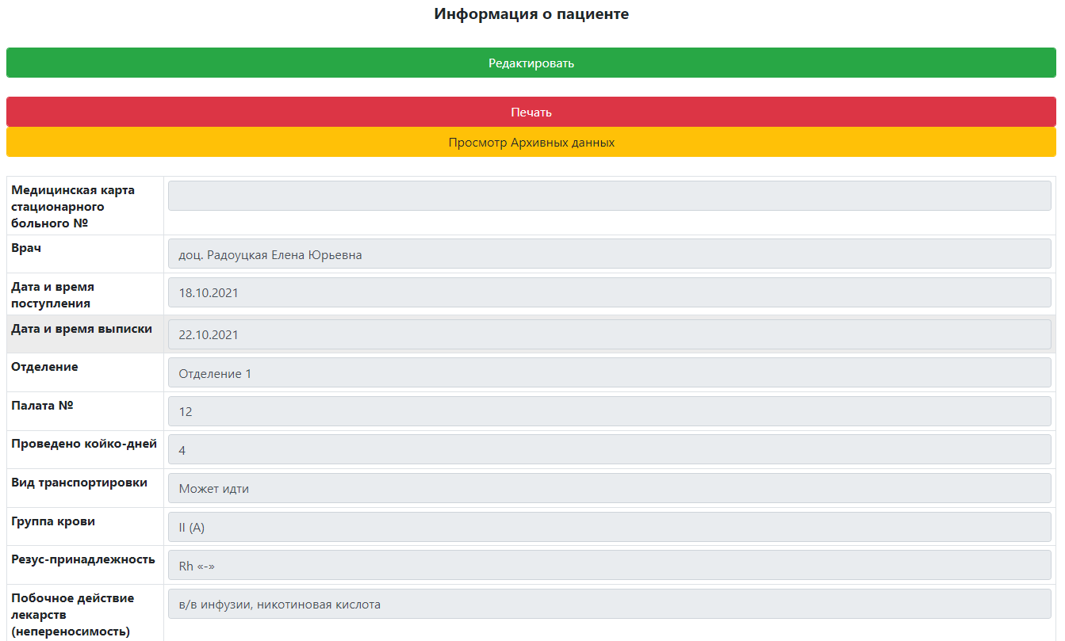
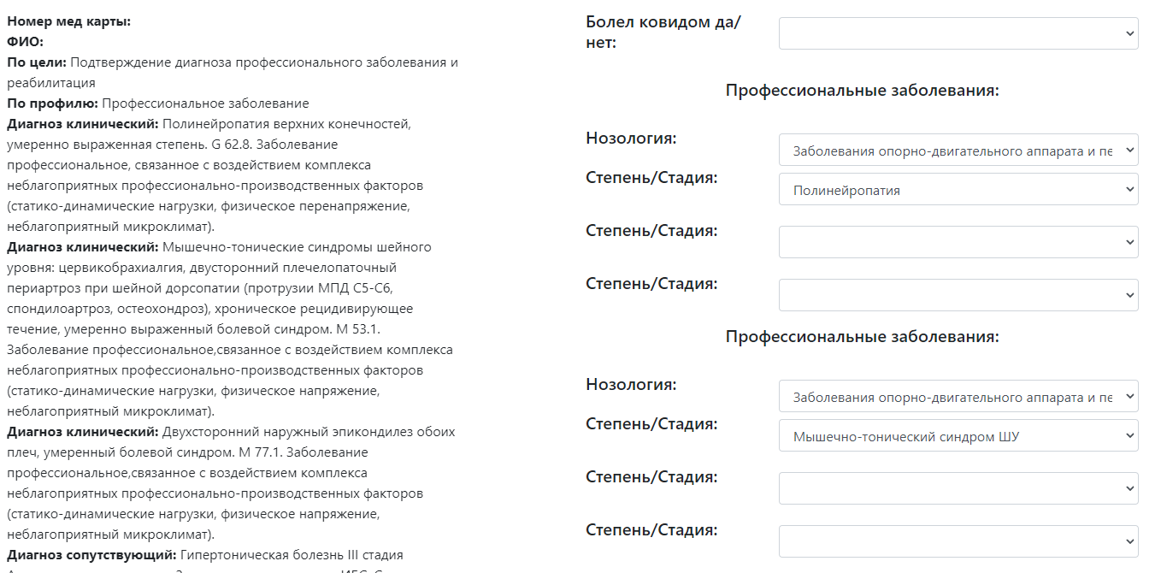
Модуль «Стационар»
АРМ «Стационар» предназначен для:
формирования электронной истории болезни пациента
внесения профессионального диагноза пациента с уточнением степени тяжести, стадии и т.д в зависимости от нозологической формы диагноза
Внесения данных первичного осмотра пациента
добавления обследований и назначений с учетом расхода материалов на проведение обследований
расчет проф. рисков для пациента
формирование результирующей документации пациента
Notes:
За прошедший 23 год наш отдел проделал колоссальную работу в плане, усовершенствования информационной инфраструктуры нашего института, разработки и доработки программных средств, подготовки первичных данных для их последующего анализа, патентно-регистрационной деятельности, а так же в технической поддержки пользователей.

Slide 24
Информационная система для работы на этапе периодических и предварительных медицинских осмотров работающих
– Медик-3

Slide 25
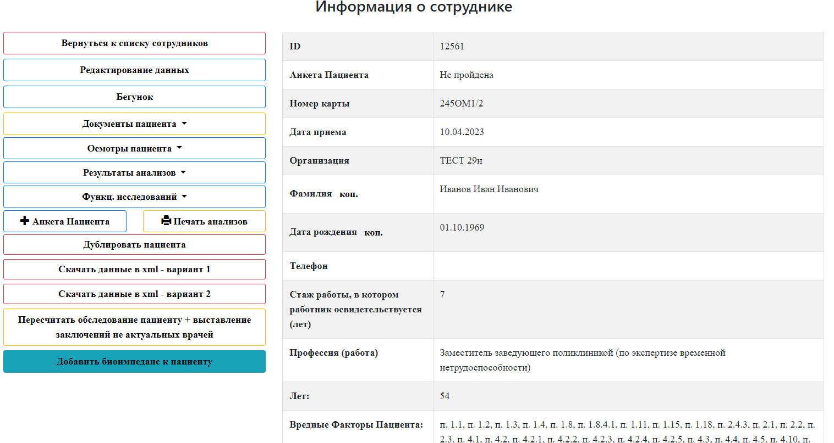
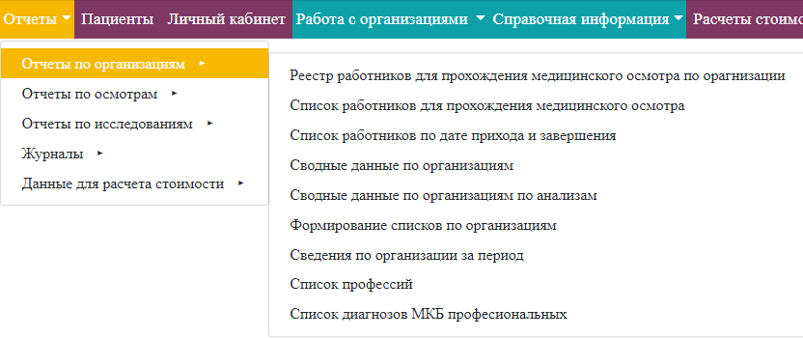
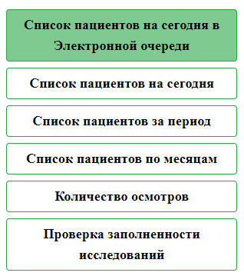
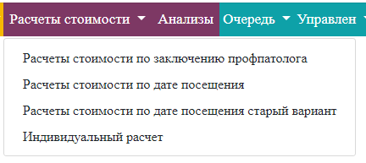
Информационная система Медик-3
Информационная система Медик-3 включает в себя следующие разделы:
Личный кабинет врачей специалистов
Карта пациента
Отчётность
Администрирование
Notes:
За прошедший 23 год наш отдел проделал колоссальную работу в плане, усовершенствования информационной инфраструктуры нашего института, разработки и доработки программных средств, подготовки первичных данных для их последующего анализа, патентно-регистрационной деятельности, а так же в технической поддержки пользователей.

Slide 26
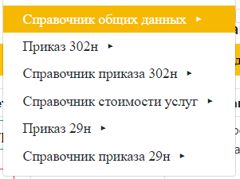
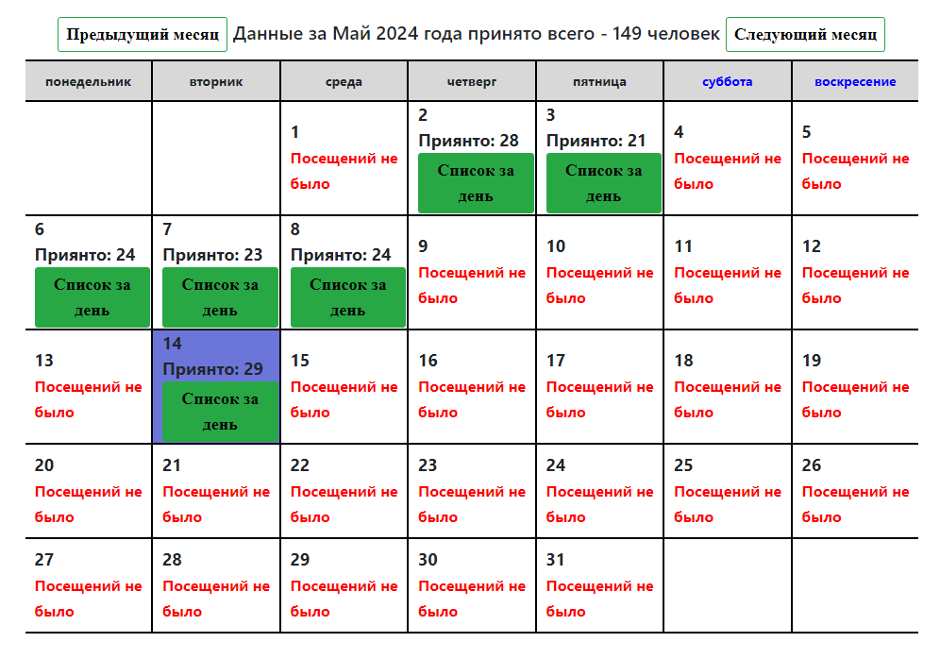
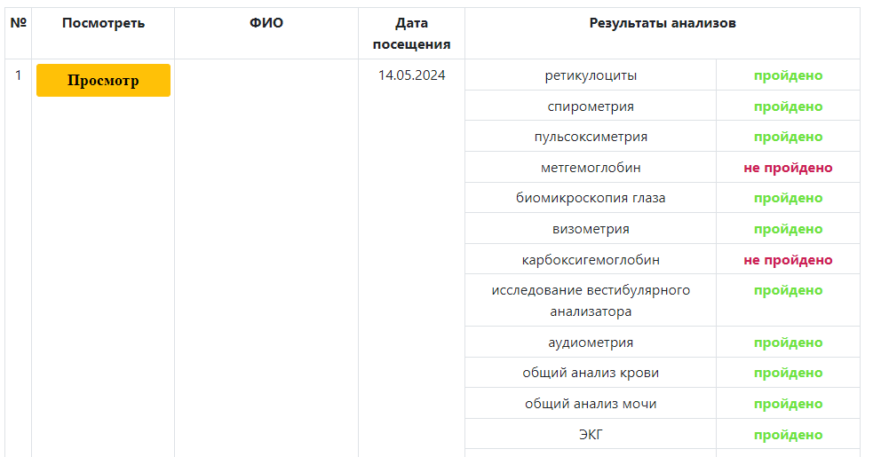
Раздел «Личный кабинет врачей специалистов»
Личный кабинет врача в информационной системе необходим для систематизации информации о пациентах, отслеживания количественных показателей, проверки заполненности данных и быстрого доступа к медицинской документации.
Notes:
За прошедший 23 год наш отдел проделал колоссальную работу в плане, усовершенствования информационной инфраструктуры нашего института, разработки и доработки программных средств, подготовки первичных данных для их последующего анализа, патентно-регистрационной деятельности, а так же в технической поддержки пользователей.

Slide 27
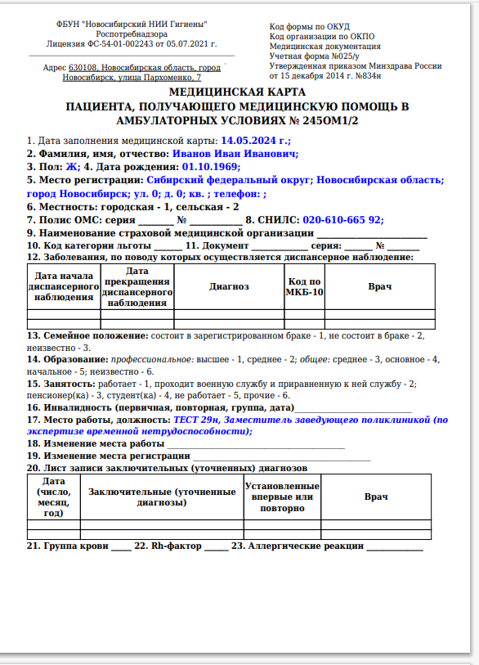
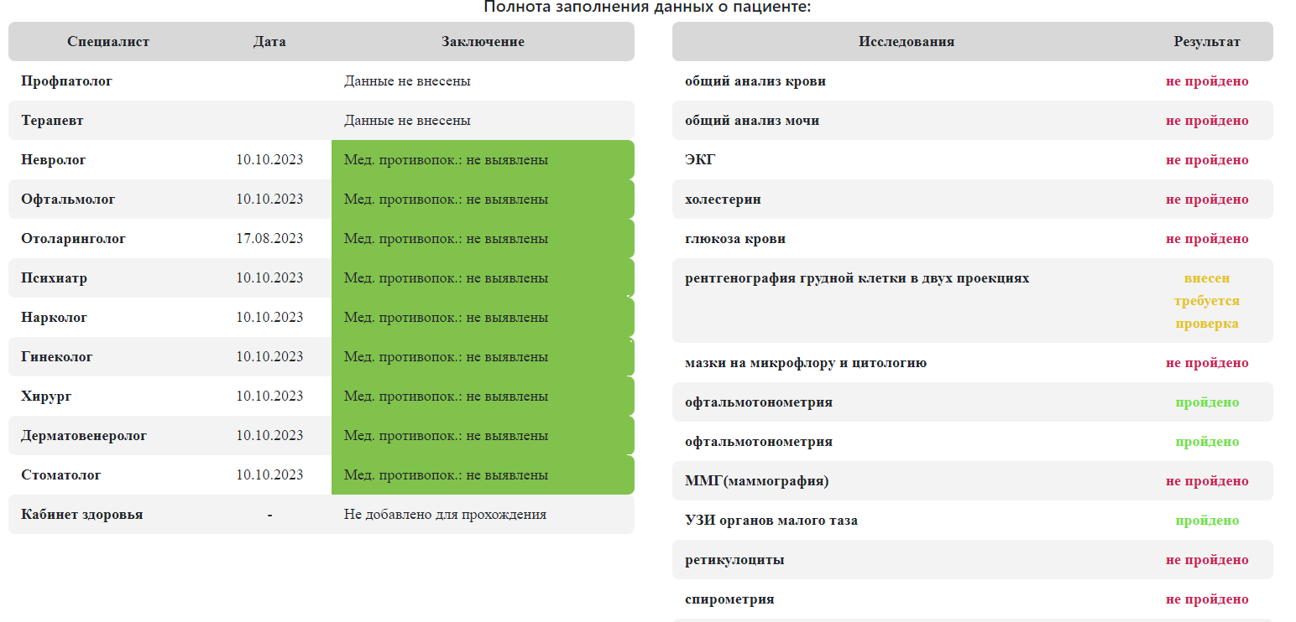
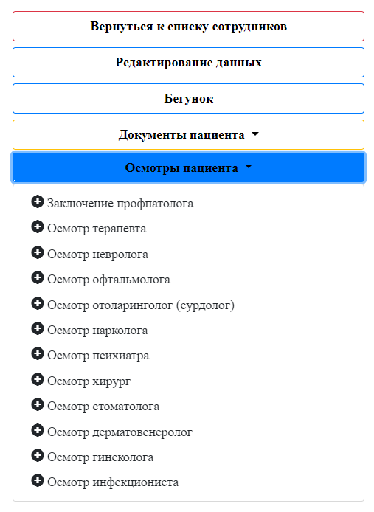
Раздел «Карта пациента»
Карта пациента включает в себя информацию о его здоровье и предоставляет быстрый доступ к медицинским данным для врачей. Это помогает избежать потери информации и облегчает работу медицинского персонала.
Notes:
За прошедший 23 год наш отдел проделал колоссальную работу в плане, усовершенствования информационной инфраструктуры нашего института, разработки и доработки программных средств, подготовки первичных данных для их последующего анализа, патентно-регистрационной деятельности, а так же в технической поддержки пользователей.

Slide 28
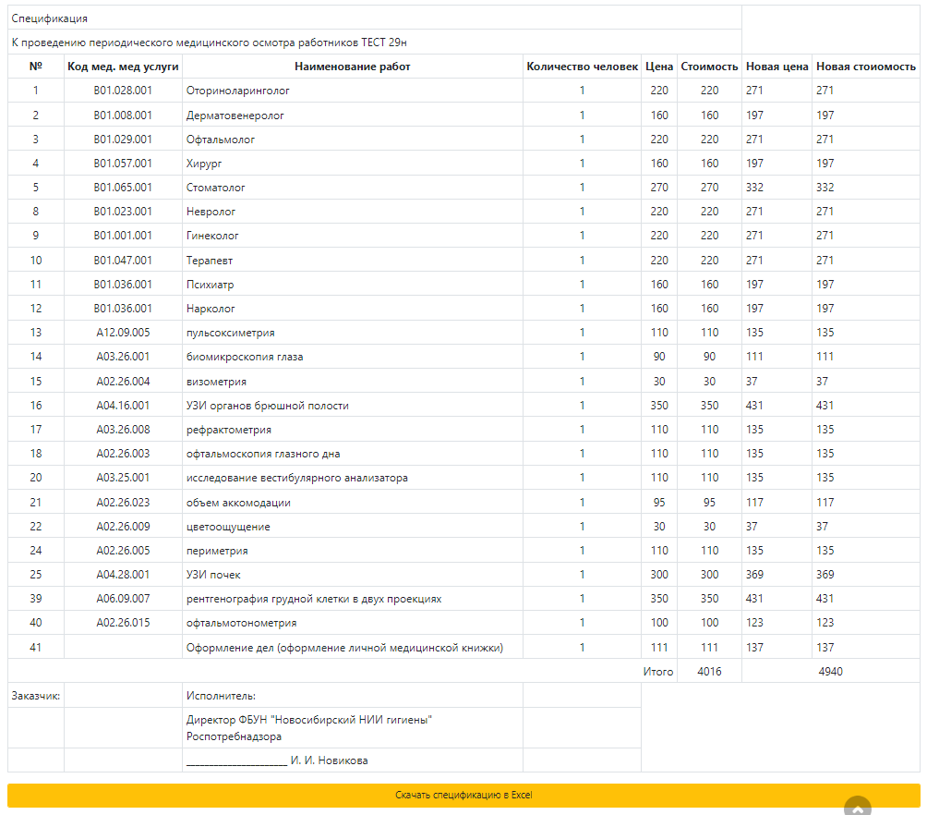
Раздел «Отчётность»
Раздел отчётности необходим для:
контроля работы клиники руководителем
оптимизации затрат на обеспечение лечебного процесса
улучшения эффективности работы учреждения
автоматизации сбора и подготовки обязательной отчётности
Notes:
За прошедший 23 год наш отдел проделал колоссальную работу в плане, усовершенствования информационной инфраструктуры нашего института, разработки и доработки программных средств, подготовки первичных данных для их последующего анализа, патентно-регистрационной деятельности, а так же в технической поддержки пользователей.

Slide 29
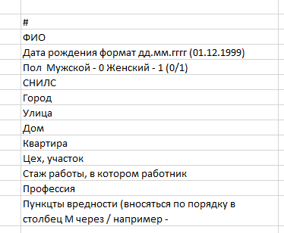
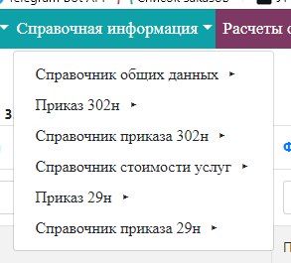
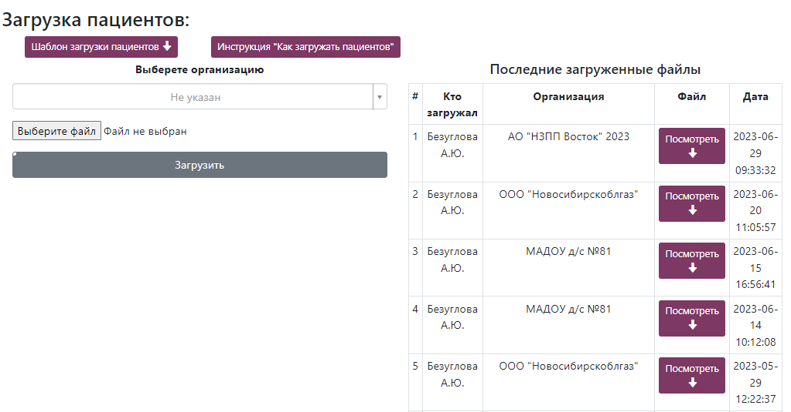
Раздел «Администрирование»
Данный раздел системы позволяет настраивать программу (в случаи изменений в реквизитах клиники, для оперативного изменения в выписной документации), отслеживать работу сотрудников путем своевременного отслеживания заполняемости данных по пациенту, оперативной загрузки пациентов (избавляет от рутинного ручного внесения новых пациентов в систему)
Notes:
За прошедший 23 год наш отдел проделал колоссальную работу в плане, усовершенствования информационной инфраструктуры нашего института, разработки и доработки программных средств, подготовки первичных данных для их последующего анализа, патентно-регистрационной деятельности, а так же в технической поддержки пользователей.

Slide 30
Электронная очередь по управлению пациентами – Медик-3
(Новосибирский НИИ гигиены Роспотребнадзора)

Slide 31
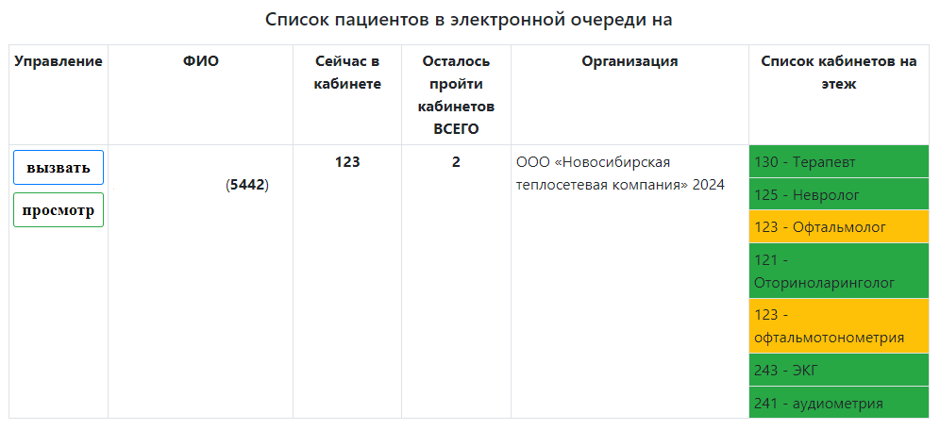
Электронная очередь управление пациентами
Электронная очередь позволяет управлять потоком пациентов, оптимизировать обслуживание и получать информацию о времени оказания медицинских услуг. Система самостоятельно оценивает нагрузку в каждом кабинете на этаже и распределяет пациентов по кабинетам и этажам автоматически.
Notes:
За прошедший 23 год наш отдел проделал колоссальную работу в плане, усовершенствования информационной инфраструктуры нашего института, разработки и доработки программных средств, подготовки первичных данных для их последующего анализа, патентно-регистрационной деятельности, а так же в технической поддержки пользователей.

Slide 32
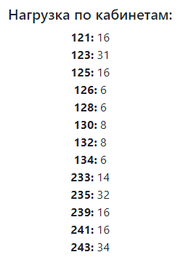
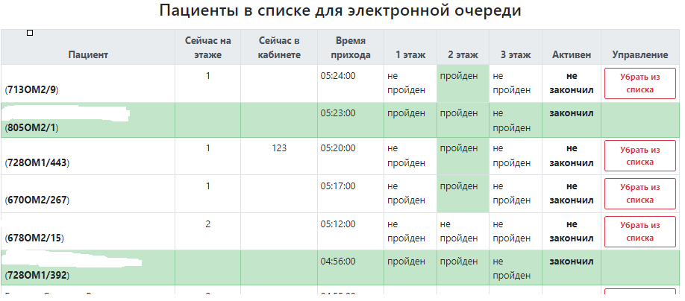
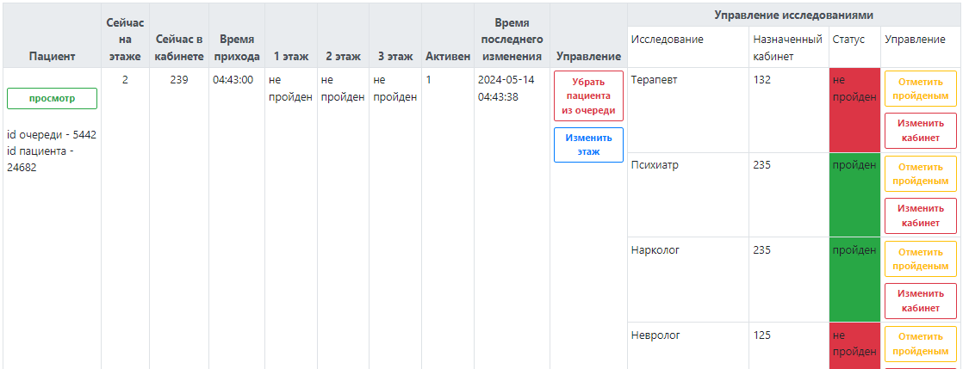
Полноценное управление пациентами
У администратора информационной системы есть возможность управления пациентами из программы, есть возможность перенаправления в другой кабинет, а также позволяет видеть, на каком этапе прохождения медицинского осмотра находится пациент
Notes:
За прошедший 23 год наш отдел проделал колоссальную работу в плане, усовершенствования информационной инфраструктуры нашего института, разработки и доработки программных средств, подготовки первичных данных для их последующего анализа, патентно-регистрационной деятельности, а так же в технической поддержки пользователей.

Slide 33
Преимущества использования информационных систем в Центрах профпатологии
Создание единого информационного пространства для обмена данными между врачами, пациентами и медицинскими учреждениями
Мониторинг и управление качеством медицинской помощи, что повышает её эффективность и прозрачность
Анализ экономических аспектов оказания медицинской помощи для оптимизации затрат и ресурсов
Сокращение сроков обследования и лечения пациентов благодаря
быстрому доступу к информации и автоматизации процессов
Улучшение коммуникации между врачами разных специальностей и медицинскими учреждениями, что позволяет быстро обмениваться информацией и координировать лечение пациентов
Возможность создания баз данных для формирования регистров и проведения научно-практических исследований.
Notes:
За прошедший 23 год наш отдел проделал колоссальную работу в плане, усовершенствования информационной инфраструктуры нашего института, разработки и доработки программных средств, подготовки первичных данных для их последующего анализа, патентно-регистрационной деятельности, а так же в технической поддержки пользователей.

Slide 34
Благодарю за внимание!
Notes:
За прошедший 23 год наш отдел проделал колоссальную работу в плане, усовершенствования информационной инфраструктуры нашего института, разработки и доработки программных средств, подготовки первичных данных для их последующего анализа, патентно-регистрационной деятельности, а так же в технической поддержки пользователей.

